Slide 1
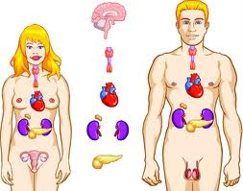
SISTEMA ENDOCRINO
Es el conjunto de organos y estructuras que se caracterizan por tener un tejido comun formado por epitelio glandular y regulado por el Hipotalamo del SNC, que secretan las hormonas.

Slide 2
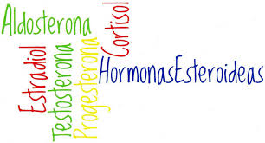
Hormonas
Sustancias producidas por el sistema endocrino que afectan la funcion de otras celulas, actuan como mensajeros y como mecanismo de control de las funciones corporales, como crecimiento, desarrollo, metabolismo, emociones sexualidad etc.

Slide 3
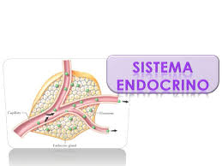
FUNCIONES DEL SISTEMA ENDOCRINO
Secretar hormonas o mensajeros quimicos que coordina y dirigen las actividades de las celulas y organos dianas.

Slide 4
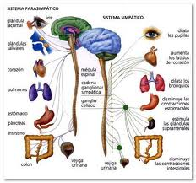
PRINCIPALES GLANDULAS DEL SISTEMA ENDOCRINO
Pituitaria
Pineal
Tiroides
Paratiroides
Timo
Adrenales
Pancreas
Gonadas – Ovarios
_Testiculos

Slide 5
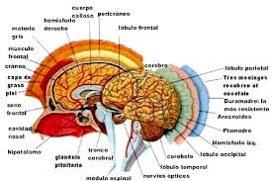
CONTROL HORMONAL
La secretion de hormones functional en un sistema de retroalimentación negativa o bajo el control del sistema nervioso.
Retroalimentación negativa
Ocurre cuando hay una disminución en el nivel de hormonas. Se desencadena una reacción en cadena, para aumentar el nivel de hormonas en sangre.

Slide 6
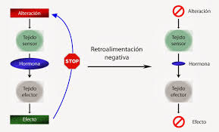
RETROALIMENTACION NEGATIVA
El nivel de tiroxina en sangre disminuye.
El hipotalamo en el cerebro recibe el mensaje.
El hipotalamo responde enviando una hormona liberadora de TSH
Esta va al lobulo anterior de la glandula pituitaria , la cual responde liberando TSH
Tsh estimula a la glandula tiroides a producir tiroxina.
El nivel de tiroxina en sangre aumenta, lo cual hace que el hipotalamo deje de producir hormona liberadora de tsh

Slide 7
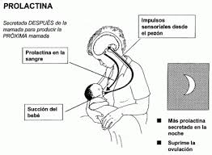
Retroalimentacion positiva;
Cuando una actividad determinada estimula positivamente la produccion de una hormona por ej:
El Bebe succiona el pezon de la madre.
Las ternminaciones nerviosas estimulan al hipotalamo.
El hipotalamo estimula la liberacion de Prolactina por la hipofisis
La prolactina estimula la produccion de leche por la mama.

Slide 8
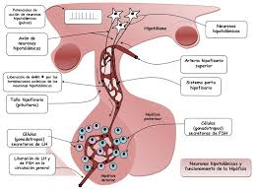
Hipotalamo
Esta estructura del SNC regula toda la actividad del sistema endocrino y fundamentalmente en el control de la Hipofisis
En el se producen las hormonas Oxitocina y la Antidiuretica que se almacenan en el lobulo posterior de la hipofisis.

Slide 9
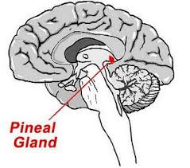
Glandula Pineal
Esta situada en el techo del diencefalo y es la encargada de secretar la Melatonina y otras hormonas todavia no conocidas
Funciona como un reloj biologica, se encarga de los ciclos del sueño y la vigilia, dia y noche.

Slide 10
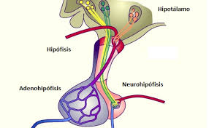
HIPOFISIS
La Hipófisis tal vez sea la glándula endocrina más importante: regula la mayor parte de los procesos biológicos del organismo, es el centro alrededor del cual gira buena parte del metabolismo a pesar de que no es mas que un pequeño órgano que pesa poco más de medio gramo.
Esta situada sobre la base del cráneo. En el esfenoides, existe una pequeña cavidad denominada "silla turca" en la que se encuentra la hipófisis.

Slide 11
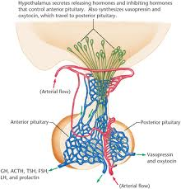
HIPOFISIS
La hipófisis está directamente comunicada con el hipotálamo por medio de un pedúnculo denominado "hipofisario".
Esta constituida por dos partes completamente distintas una de otra: el lóbulo anterior y el lóbulo posterior.

Slide 12
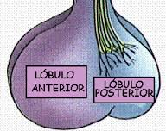
HORMONAS DEL LOBULO POSTERIOR
Las hormonas de la neurohipófisis:
La oxitocina
La antidiurética
Estas hormonas son producidas por el hipotálamo, pero son almacenadas en el lóbulo posterior de la hipófisis

Slide 13
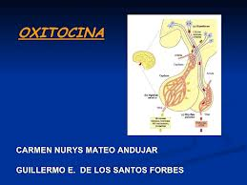
OXITOCINA
Su función principal es la de estimular las contracciones del útero durante el parto.
La oxitocina, además, estimula la expulsión de leche de las mamas, actuando sobre los conductos galactóforos, estimulándolos a contraerse.
A pesar de que esta hormona también es segregada en el hombre se ignora si existen acciones biológicas y cuales son.

Slide 14
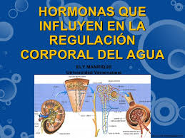
ANTIDIURETICA
La ADH mantiene el balance de agua aumentando la absorcion de agua en los tubulos renales.Algunos medicamentos llamados diureticos son usados para inhibir la accion de la ADH.El resultado es un aumento en el nivel de orina y una disminucion en el volumen sanguineo, disminuyendo esto la presion arterial.

Slide 15
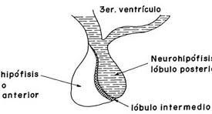
HIPOFISIS ANTERIOR: Adeno Hipofisis
Es el lobulos mas grande
Produce las siguientes hormonas:
STH o somatotropina
Prolactina
Hormona estimulante de la tiroides TSH
Adenocorticotropica o ACTH
Foliculoestimulante o FSH
Luteinizante o LH
Estimulante de las celulas intersticiales
Hormona estimulante de los melanocitos
ICSH Estimulante de las Celulas Intersticiales

Slide 16
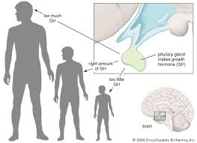
GH O SOMATOTROPINA
Acelera el crecimiento corporal y hace que el cuerpo use la grasa para obtener energia, esto ayuda a mantener los niveles de azucar en sangre

Slide 17
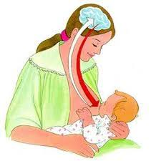
PROLACTINA
Estimula la secrecion de leche en las mujeres.

Slide 18
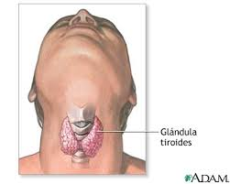
HORMONA ESTIMULANTE DE LA TIROIDES
TSH. Estimula el crecimiento y la secrecion hormonal de la glandula tiroides

Slide 19
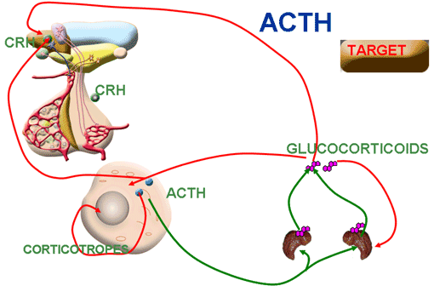
ADENOCORTICOTROPICA(ACTH)
Estimula el crecimiento y la secrecion de la corteza adrenal.

Slide 20
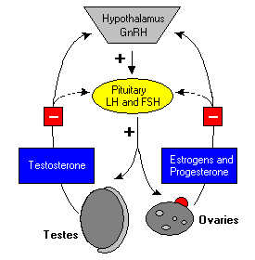
FOLICULOESTIMULANTE(FSH)
Estimula el crecimiento de un nuevo foliculo ovarico y tambien la secrecion de estrogenos por las celulas foliculares en la mujer. Ademas estimula la produccion de esperma en el hombre.

Slide 21
LUTEINIZANTE(LH)
Estimula la ovulacion y la formacion del cuerpo luteo.

Slide 22
ESTIMULANTE DE LAS CELULAS INTERSTICIALES
ICSH. Estimula la secrecion de testosterona por la celulas intersticiales de los testiculos.

Slide 23
ESTIMULANTE DE LOS MELANOCITOS
MSH. Aumenta la pigmentacion de la piel.

Slide 24
GLANDULA TIROIDES
Es una glándula que se encuentra por debajo del cartílago tiroides, tiene forma de mariposa y ambos lóbulos están unidos por una estructura llamada istmo.
Secreta las hormonas tiroxina y la triyodotironina que influyen en la maduración y el desarrollo de los tejidos, en la producción de energía y de calor, en el metabolismo de nutrientes, en las funciones mentales, cardíacas, respiratorias, sexuales y reproductivas.

Slide 25
GLANDULA TIROIDES
También secreta una hormona denominada calcitonina, que controla los niveles de calcio en el cuerpo, manteniendo los niveles de calcio adecuados en el torrente sanguíneo

Slide 26
PARATIROIDES
Usualmente son 4, unidas a la superficie posterior de la glandula tiroides. Secreta la hormona paratiroidea o parathormona, que controla la concentracion de calcio en sangre. La hormona paratiroidea lleva a cabo esta función de aumento del calcio sérico mediante:
Mayor absorción intestinal de calcio (se requiere cantidades suficientes de vitamina D).
Mayor liberación de calcio de los huesos

Slide 27
TIMO
Esta localizada en el mediastino. Es bastante grande durante la infancia, comienza a desaparecer durante la pubertad. Se ha descubierto que el timo secreta un gran numero de hormonas, entre ellas la TIMOSINA, la cual ayuda a estimular las celulas linfoides, responsables de la produccion de celulas T, que combaten ciertas enfermedades.

Slide 28
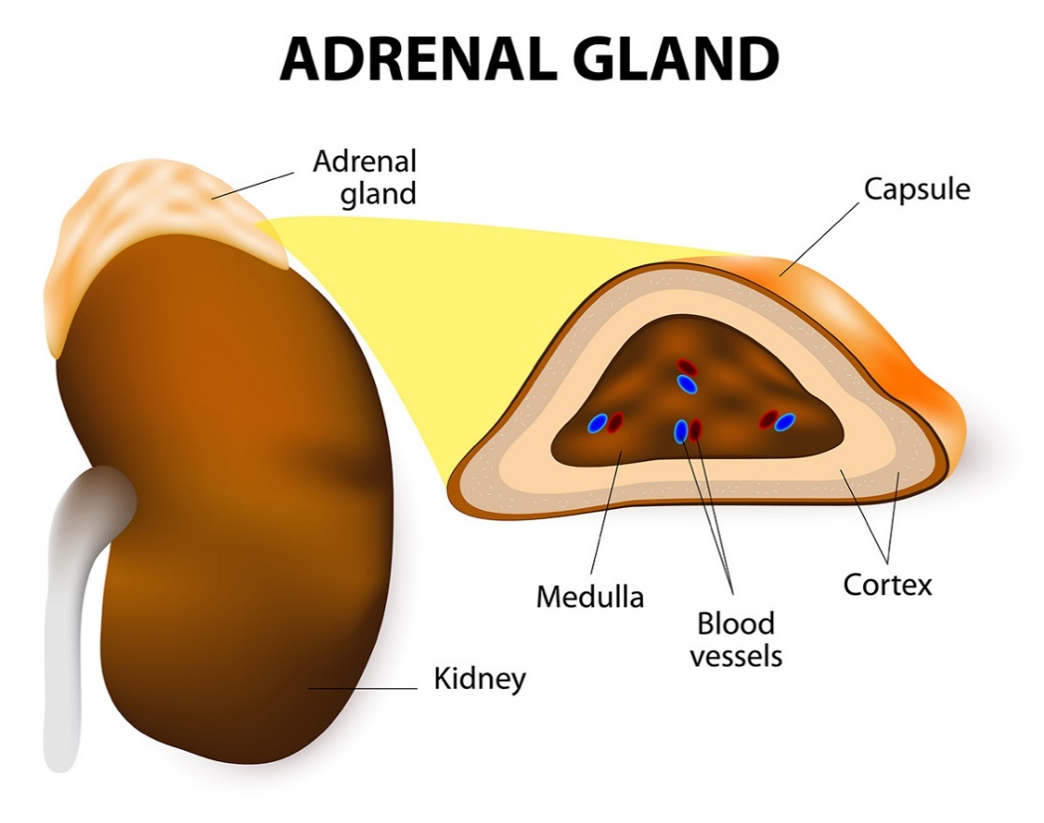
GLANDULAS ADRENALES
Las dos glandulas adrenales estan localizadas encima de cada rinon.
Cada glandula tiene dos partes: la corteza y la medula.

Slide 29
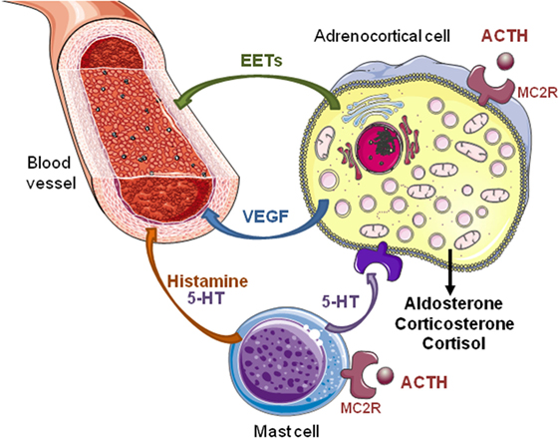
GLANDULAS ADRENALES
La hormona ACTH estimula la actividad de la corteza adrenal.Las hormonas secretadas por la corteza adrenal son conocidas como corticoides.Los corticoides son medicamentos muy usados por su accion antiinflamatoria.

Slide 30
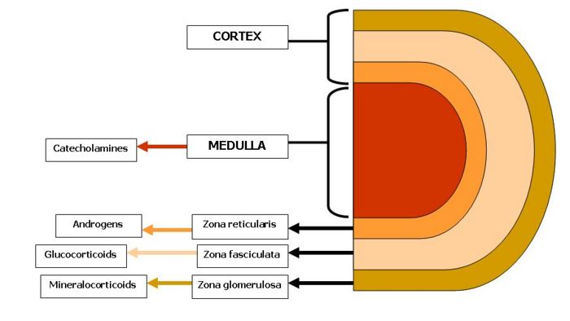
HORMONAS DE LA CORTEZA ADRENAL
Mineralocorticoides: Principalmente la aldosterona. Actua bobre los tubulos renales acelerando la reabsorcion de sodio dentro de la circulacion y aumentando la excrecion de potasio de la sangre.Tambien acelera la reabsorcion de agua por los rinones.

Slide 31
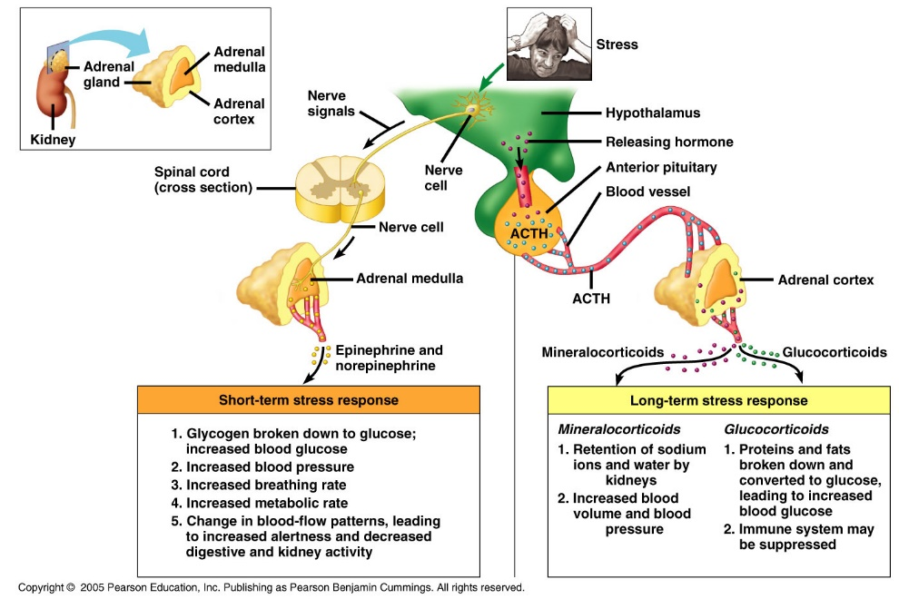
HORMONAS DE LA CORTEZA ADRENAL
Glucocorticoides: conocido como cortisona o cortisol.
Ellas aumentan la glucosa en sangre.
Ayudan al cuerpo a lidiar por el stress diario
Disminuyen la inflamacion.
Disminuyen el dolor.

Slide 32

HORMONAS DE LA CORTEZA ADRENAL

Slide 33
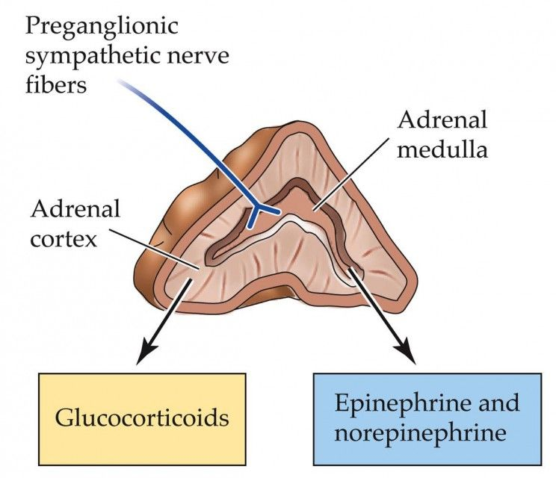
MEDULA ADRENAL
SECRETA EPINEFRINA Y NOREPINEFRINA
EPINEFRINA: Esta hormona aumenta la frecuencia y la fuerza de las contracciones del corazón, facilita el flujo de sangre a los músculos y al cerebro, causa relajación del músculo liso, y ayuda a convertir el glicógeno en glucosa en el hígado.

Slide 34
MEDULA ADRENAL
NOREPINEFRINA: Tiene efectos vasoconstrictores fuertes, aumentando de esta manera la presión sanguínea.
A estas hormonas se les conoce como las hormonas DE LUCHA O HUIDA, porque ellas preparan al cuerpo en una situación de emergencia.

Slide 35
PANCREAS
Esta localizado detras del estomago.
Funciona como glandula endocrina y exocrina.
Exocrina: se encarga principalmente de producir jugos digestivos que terminan almacenándose en el intestino delgado.
Endocrina: produce insulina y glucagon.

Slide 36
PANCREAS
INSULINA :actúa sobre el metabolismo de los hidratos de carbono, proteínas y grasas, aumentando la tasa de utilización de la glucosa y favoreciendo la formación de proteínas y el almacenamiento de grasas.
GLUCAGÓN: aumenta de forma transitoria los niveles de azúcar en la sangre mediante la liberación de glucosa procedente del hígado.

Slide 37
GONADAS
LAS GONADAS O GLANDULAS SEXUALES INCLUYEN LOS OVARIOS Y LOS TESTICULOS.
OVARIOS: SON LOS RESPONSABLES DE PRODUCIR EL HUEVO Y LAS HORMONAS COMO ESTROGENOS Y PROGESTERONA.
TESTICULOS: SON LOS ENCARGADOS DE PRODUCIR ESPERMA Y LA HORMONA TESTOSTERONA

Slide 38
GONADAS
ESTROGENOS: estimula el desarrollo de los organos reproductivos, incluyendo las mamas, y los caracteres sexuales secundarios como: vello pubico y axilar.
PROGESTERONA: Producidas por las celulas del cuerpo luteo del ovario. Ejercen su acción principal sobre la mucosa uterina en el mantenimiento del embarazo. También actúa junto a los estrógenos favoreciendo el crecimiento y la elasticidad de la vagina.

Slide 39
GONADAS
TESTOSTERONA: Las células de Leydig de los testículos producen una o más hormonas masculinas, denominadas andrógenos.
La más importante es la testosterona, que estimula el desarrollo de los caracteres sexuales secundarios, influye sobre el crecimiento de la próstata y vesículas seminales, y estimula la actividad secretora de estas estructuras. Los testículos también contienen células que producen el esperma.

Slide 40
Otras estructuras productoras de hormonas :
Riñon : produce la Eritropoyetina encargada de estimular la produccion de eritrocitos y tambien la Renina que interviene en la regulacion de la presion arterial.
Corazon con la produccion de la hormona Natriuretica que controla la resistencia vascular perisferica como potente vasodilatador.

Slide 41
Otras estructuras productoras de hormonas :
Estomago : Secreta la Gastrina hormona encargada de la estimulacion de la produccion de Acido Clorhidrico y Pepsinogeno, para facilitar la digestion de las proteinas.
Intestino delgado : Produce la secretina, hormona encargada de estimular la secrecion del jugo pancreatico y tambien la Colecistokinina que disminuye el apetito y libera la bilis de la vesicula.

Slide 42
CONDICIONES PATOLOGICAS

Slide 43
Acromegalia
Definido
Condición metabólica crónica caracterizada por el agrandamiento gradual y notable de los huesos de la cara, mandíbula y extremidades, debido a la hipersecreción de la hormona de crecimiento humano después de la pubertad

Slide 44
Diabetes Insípida
Definido
Deficiencia en la secreción de hormona antidiurética (ADH) por la glándula pituitaria posterior
Caracterizado por grandes cantidades de orina y sodio excretados del cuerpo

Slide 45
Enanismo
Definido
Retraso generalizado del crecimiento del cuerpo debido a la deficiencia de hormona de crecimiento humano
También conocido como hipopituitarismo congénito o hipopituitarismo

Slide 46
Gigantismo
Definido
Crecimiento excesivo proporcional del tejido del cuerpo debido a la hipersecreción de la hormona del crecimiento humano antes de la pubertad

Slide 47
Hipopituitarismo
Definido
Síndrome complejo resultante de la ausencia o deficiencia de hormona(s) pituitaria(s)

Slide 48
Cáncer, Glándula tiroidea
Definido
Tumor maligno de la glándula tiroides
Conduce a la disfunción de la glándula y la secreción inadecuada o excesiva de la hormona tiroidea

Slide 49
Biter, Simple; Tóxico
Definido
Hiperplasia de la glándula tiroides
Resultados de una cantidad deficiente de yodo en la dieta, necesaria para la síntesis de T3 y T4, hormonas tiroideas producidas por la glándula tiroides

Slide 50
Enfermedad de Graves (Hipertiroidismo)
Definido
Hipertrofia de la glándula tiroides que resulta en una secreción excesiva de hormona tiroidea
Provoca un metabolismo corporal extremadamente alto, creando así cambios en varios sistemas

Slide 51
Enfermedad de Graves
Hipertiroidismo
Tres características distintivas
Hipertiroidismo
Agrandamiento de la glándula tiroides (biniter)
Exophtalmia
Sobresalir antinaturales de los ojos

Slide 52
Hipotiroidismo
Definido
Condición en la que hay una escasez de hormona tiroidea causando un metabolismo corporal extremadamente bajo debido a un menor uso de oxígeno

Slide 53
Hipotiroidismo
Forma más grave conocida como mixedema
Retención de agua en todo el cuerpo en los tejidos conectivos
Persona tiene aspecto hinchado y lengua gruesa
Tasa metabólica reducida

Slide 54
Tiroiditis
(Hashimoto's)
Definido
Inflamación crónica de la glándula tiroides, que conduce al agrandamiento de la glándula tiroides

Slide 55
Thyrotoxicosis
(Tormenta tiroidea)
Definido
Incidente agudo, a veces mortal, de sobreactividad de la glándula tiroides que resulta en secreción excesiva de hormona tiroidea

Slide 56
Hiperparatiroidismo
(Hipercalcemia)
Definido
Sobreactividad de cualquiera de las glándulas paratiroides
Conduce a altos niveles de calcio en la sangre y niveles bajos de calcio en los huesos

Slide 57
Hipoparatiroidismo
Definido
Disminución de la producción de hormona paratiroidea que resulta en hipocalcemia
Caracterizado por debilidad nerviosa y muscular con espasmos musculares o tétanos

Slide 58
Enfermedad de Addison
Definido
Proceso de enfermedad potencialmente mortal debido al fracaso de la corteza suprarrenal para secretar mineralocorticoides y glucocorticoides adecuados
Resultado de un proceso autoinmune, una neoplasia, una infección o una hemorragia en la glándula

Slide 59
Enfermedad de Conn
(Aldosteronismo primario)
Definido
Condición caracterizada por la excreción de cantidades excesivas de aldosterona
Conduce a un mayor volumen de sangre e hipertensión
Hace que el cuerpo retenga sodio extra y excrete potasio extra

Slide 60
Síndrome de Cushing
Definido
Grupo de síntomas en la glándula suprarrenal como resultado de una cantidad excesiva de cortisol o ACTH que circula en la sangre

Slide 61
Síndrome de Cushing
Síndrome de Cushing
Síntomas
Obesidad central
Cara redonda de "luna"
Edema
Hipertensión
Almohadillas de grasa supraclaviculares (joroba de búfalo)
Debilidad muscular y desperdicio
Infección cutánea
Mala cicatrización de heridas
Bajo nivel de potasio
Cambios emocionales

Slide 62
Feocromocromocroma
Definido
Tumor vascular de la médula suprarrenal
Produce epinefrina extra y norepinefrina
Conduce a hipertensión persistente o intermitente y palpitaciones del corazón

Slide 63
Virilismo
Definido
Desarrollo de características sexuales secundarias masculinas en la hembra debido a la secreción excesiva de andrógenos adrenocorticales de la corteza suprarrenal

Slide 64
Virilismo
Virilismo
Síntomas
Cabello excesivo en el cuerpo y la cara (hirsutismo)
Ausencia de menstruación
Profundización de la voz
Acné
Piel grasa
Hipertrofia muscular
Atrofia de las mamas y el útero
Cambios ováricos

Slide 65
Diabetes Mellitus
Definido
Trastorno del páncreas en el que las células beta de los islotes de Langerhans del páncreas no producen una cantidad adecuada de insulina
Resultados en la incapacidad del cuerpo para metabolizar adecuadamente carbohidratos, grasas y proteínas

Slide 66
Diabetes Mellitus
Clasificaciones
Diabetes tipo I
Anteriormente conocida como Diabetes Mellitus Dependiente de la Insulina (IDDM)
Generalmente ocurre antes de los 30 años
Inicio repentino
Controlado con inyecciones de insulina
Los individuos son propensos a desarrollar cetosis

Slide 67
Diabetes Mellitus
Clasificaciones
Diabetes tipo II
Anteriormente conocido como Diabetes Mellitus no dependiente de la insulina (NIDDM)
Por lo general aparece en adultos después de los 40 años
La mayoría de estos individuos son obesos
Por lo general se controla a través de la dieta y el ejercicio

Slide 68
Retinopatía diabética
Pronunciación
(dye-ah-BET-ik ret-in-OP-ah-thee)
Definido
Trastorno de los vasos sanguíneos de la retina en el que los capilares de la retina se someten a áreas localizadas de abultamiento (microaneurismas), hemorragias, fugas y cicatrices
Consecuencia de 8-10 años de duración de la diabetes mellitus

Slide 69
Diabetes gestacional
Definido
Trastorno en el que las mujeres que no son diabéticas antes del embarazo desarrollan diabetes durante el embarazo
Incapacidad para metabolizar carbohidratos
Resultados en hiperglucemia

Slide 70
Cáncer de páncreas
Definido
Neoplasia maligna primaria potencialmente mortal que normalmente se encuentra en la cabeza del páncreas

Slide 71
Pancreatitis
Pronunciado
(pan-kree-ah-TYE-tis)
Definido
Enfermedad inflamatoria destructiva aguda o crónica del páncreas
Crea síntomas que varían desde edema pancreático autolimitante leve hasta pancreatitis hemorrágica necrotizante masiva

